Slide 1
ПРАВИТЕЛЬСТВО САНКТ-ПЕТЕРБУРГА КОМИТЕТ ПО ОБРАЗОВАНИЮ САНКТ-ПЕТЕРБУРГСКАЯ АКАДЕМИЯ ПОСТДИПЛОМНОГО ПЕДАГОГИЧЕСКОГО ОБРАЗОВАНИЯ Институт развития образования Кафедра профессионального образования Тема: «Оформление и использование в работе информационного уголка безопасности дорожного движения в ДОУ». Выполнил слушатель курса повышения квалификации «Организация деятельности по профилактике детского дорожно-транспортного травматизма в ГОУ Санкт-Петербурга» Кириллова Людмила Вячеславовна
2014 г.

Slide 2
Профилактика детского дорожно-транспортного травматизма на сегодняшний день является одним из направлений деятельности каждого дошкольного учреждения. Об эффективности этой работы можно судить по созданной в детском саду развивающей среды в рамках данной тематики. Особое значение при этом имеет оформление информационных уголков.
Разработка различных методических материалов для дошкольных образовательных учреждений, в т. ч. по пропаганде безопасности дорожного движения, является одной из форм работы по профилактике детского дорожно-транспортного травматизма.

Slide 3
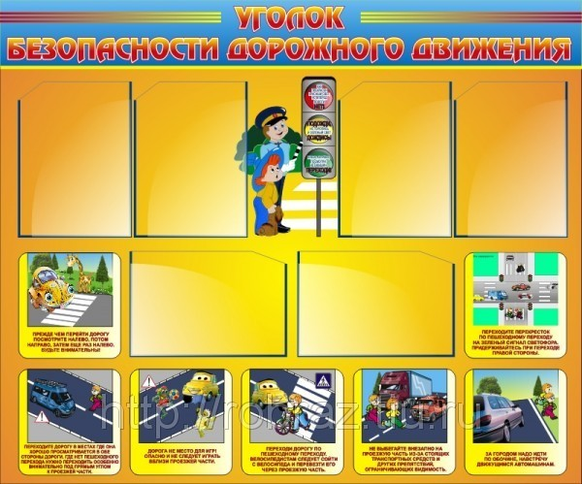
"Уголок безопасности" представляет собой выставочные стенды (один или два-три), на которых расположены необходимые информационные, справочные, статистические, аналитические, обучающие и наглядные материалы по пропаганде безопасности дорожного движения.

Slide 4
Подобные стенды должны быть размещены на видном месте в вестибюле дошкольного учреждения, чтобы родители (или взрослые, сопровождающие дошкольников) могли ознакомиться с содержанием представленных на них материалов.
На стендах можно сделать специальные "карманы" из прозрачного материала, удобные для размещения и периодического обновления материалов. В "карманах" в качестве образцов могут находиться современные учебно-методические разработки, публикации периодической печати, наглядные иллюстрации (небольшого формата) по тематике дорожной безопасности.

Slide 5
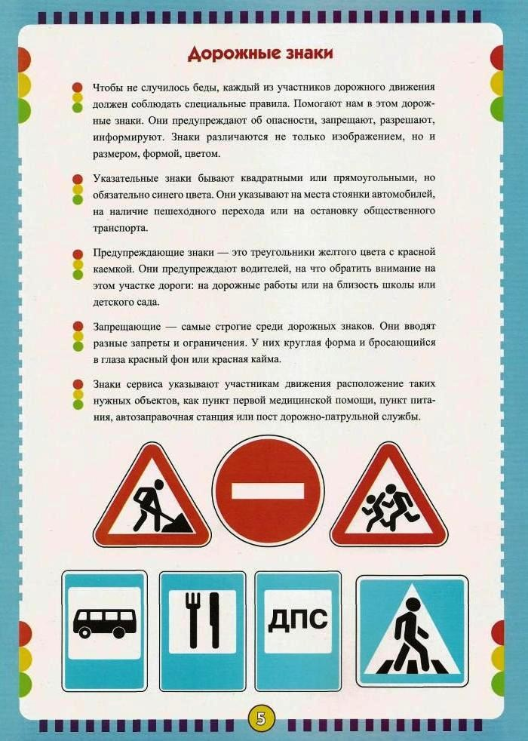

Slide 6
Представленный на стендах материал необходимо распределить по рубрикам, например:
"Какие опасности могут быть по дороге в детский сад";
"Для вас, родители!" и др.
Рубрики и наиболее значимая информация должны быть выделены яркими, привлекающими внимание детей красками (обычно оранжевого, красного, желтого цветов). Материалы "уголка безопасности" должны быть актуальными, полезными, интересными и художественно оформленными. Для этого целесообразно использовать фотографии, реально отображающие особенности дорожного движения на территории, прилегающей к дошкольному учреждению.
При оформлении "уголка безопасности" не следует упрощать его содержание размещением на стенде всем известной и неинтересной информации. Материалы, подбираемые для "уголка безопасности", должны периодически обновляться, привлекать внимание дошкольников и их родителей.

Slide 9
Примерное содержание основных рубрик.
Статистические, аналитические, информационно-справочные материалы могут быть размещены в рубрике: "ДТП с участием дошкольников в городе, микрорайоне".
В "карманы" стенда помещаются следующие справки:
статистика дорожно-транспортных происшествий с участием дошкольников-пешеходов и пассажиров в городе, микрорайоне (с указанием конкретных улиц города, дат, дней недели, времени суток, возраста ребенка, краткий анализ конкретных причин и условий, в результате которых произошли дорожно-транспортные происшествия);
- ежемесячные данные о детском дорожно-транспортном травматизме: количестве погибших и получивших травмы детей.

Slide 10
Статистика дорожный происшествий в Приморском районе за 1 полугодие 2014 года
Всего ДТП с пострадавшими….......……. 325 (-3)
ДТП с участием детей................................. 27 (-3)
Погибло
людей……………………………………….….. 8 (-7)
в том числе детей………………………........ 0 (0)
Ранено
людей……………………………………....…..395 (+3)
в том числе детей……….………………….. 28 (-4)
ДТП по вине водителей…………………… 269 (+10)
в том числе в нетрезвом состоянии……... 4 (+1)
ДТП по вине пешеходов……………….…… 55 (+2)
в том числе в нетрезвом состоянии….….. 0 (0)
ДТП по собственной неосторожности детей................. 8 (+1)
Всего по Санкт-Петербургу:
Количество ДТП……………………………3704 (+139)
Погибло людей…………………………….168(+10)
Ранено людей………………………………4589 (+266)
Будьте осторожны, берегите себя и окружающих!

Slide 11
2. В рубрике "Информация для дошкольников" должны быть представлены наглядные, интересные дошкольникам, художественно оформленные материалы. Например:
рисунки детей по тематике безопасности дорожного движения или полезные для запоминания цветные иллюстрации из учебно-методической литературы и плакатов небольшого формата с изображением опасных и обязательно (в качестве альтернативы) безопасных дорожных ситуаций;
отдельные иллюстрации для сравнения транспортных и пешеходных светофоров, пешеходных переходов ("зебры", подземного, надземного);
- иллюстрации известных дошкольникам дорожных знаков, правильных и неправильных действий пешеходов (на предмет определения детьми, можно или нельзя совершать изображенные на картинках действия).
Все наглядные материалы должны быть познавательными и обучающими.

Slide 13
3. В рубрике "Для вас, родители!" могут быть представлены следующие материалы:
схема основных маршрутов безопасного движения родителей (или взрослых, сопровождающих детей) по территории, прилегающей к дошкольному учреждению. Схема должна легко читаться и быть понятной.
На ней обозначаются: строения, зеленые насаждения, дороги, перекрестки, стоянки автомобилей, остановки маршрутного транспорта и т. д.;
опасные места (захламленные территории, объекты, закрывающие обзор, открытые люки, места ремонта тротуара и складирования строительных материалов и т. д.);
основные безопасные пути движения к дошкольному учреждению;
- участки дорог с интенсивным движением транспортных средств;
направление и скоростной режим движения транспортных потоков;
- места расположения транспортных и пешеходных светофоров, дорожной разметки, дорожных знаков "Дети", "Пешеходный переход" и др.

Slide 14
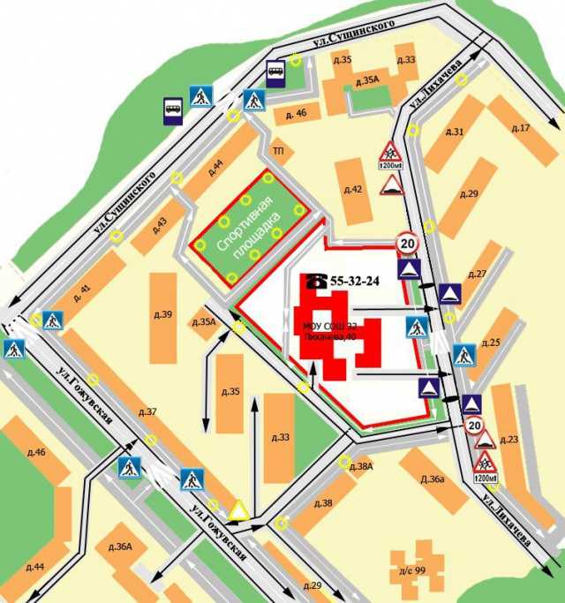

Slide 15
4. "Советы для родителей". Это может быть информация следующего содержания:
- Взрослые, находясь с дошкольниками на улице, всегда должны держать их за руку.
- Находясь в автомобиле, дошкольники не должны сидеть на переднем сиденье. Дети до 12 лет перевозятся на заднем сиденье автомобиля с использованием специального дет­ского устройства.
- Никогда не пристегивайте взрослого и ребенка одним ремнем безопасности. Ремень безопасности должен иметь адаптер для регулирования его по росту ребенка.
- Не разрешайте детям стоять в автомобиле между спинками сидений.
- Никогда не перевозите ребенка на коленях на переднем или заднем сиденье.

